Slide 1
Image Classification
CNN(convolutional neural networks, ConvNets)
2026 Fall
조상구교수

Slide 2
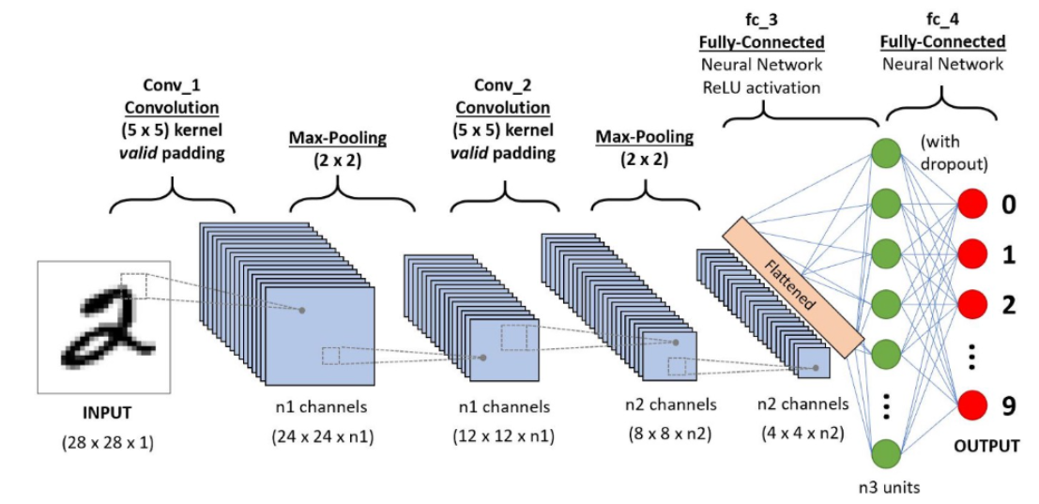

Convolutional Neural Network (ConvNets)
Kernels = Filters = Feature maps, detectors
Stride
Padding
Pooling
Flatten

Slide 3
Convolutional Neural Network (ConvNets)
컴퓨터가 Image를 분류 예측 : https://cs231n.stanford.edu/

Slide 4
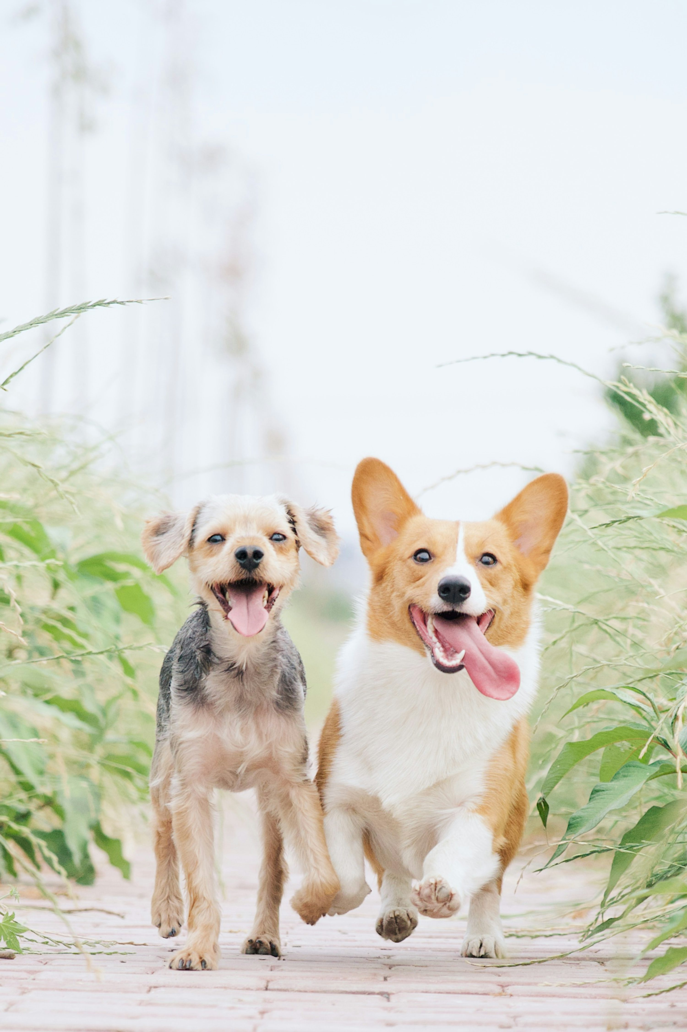
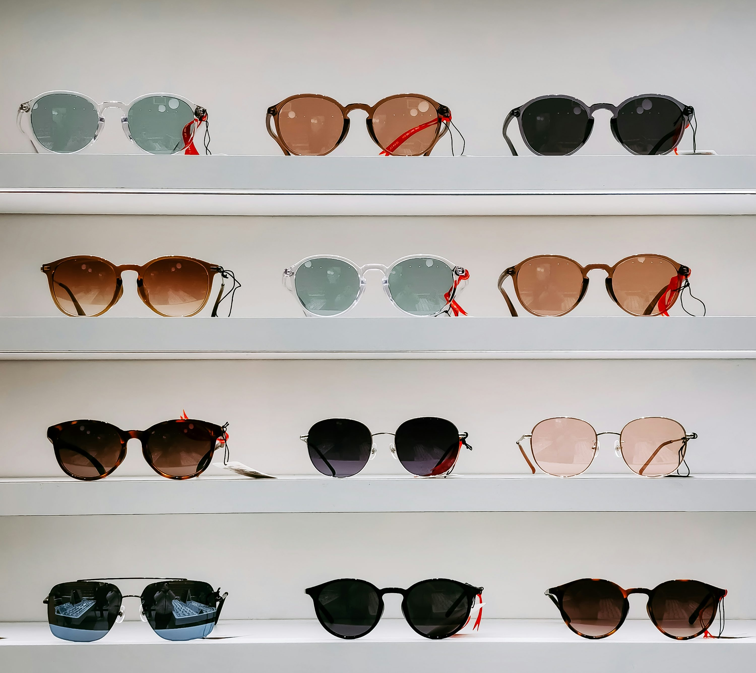
Convolutional Neural Network (ConvNets)
우리 눈이 세상을 바라볼 때 사물이 어디에 있든 똑같이 알아보고(이동 불변성), 이미지의 조각(픽셀) 들을 모아 모아 형태를 인지하듯(공간적 계층 구조), “필터”를 원본 이미지에 굴려 가중치를 공유하는 방식'과 '레이어를 깊게 쌓아 시야를 넓히는 방식'을 통해 인간의 시각 방식을 가장 효율적으로 컴퓨터에 구현해 낸 구조
filters (feature maps)

Slide 5
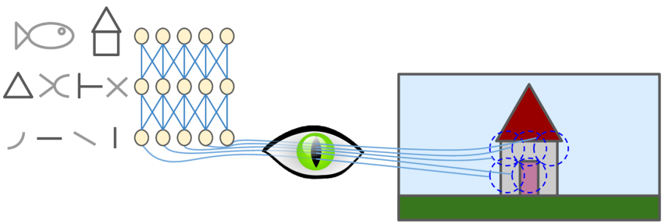
Convolutional Neural Network (ConvNets)
Biological neurons in the visual cortex respond to specific patterns in small regions of the visual field called receptive fields.

Slide 6
Convolutional Neural Network (ConvNets)
As the visual signal makes its way through consecutive brain modules, neurons respond to more complex patterns in larger receptive fields.
Receptive Field(수용장)
초기 layer는 수평선, 수직선, 모서리(edge) 등 같은 단순한 특징(3 by 3)을 감지
여러 층을 지난 심층layer(larger receptive fields)는 눈, 코, 입 등 복잡한 특징(100 by 100)
더 깊은 층을 지나면 얼굴, 자동차 등 object의 전체 (1000 by 1000)을 시각적으로 감지
생물학적 시각 피질과 CNN이 공유하는 핵심 아이디어

Slide 7
Convolutional Neural Network (ConvNets)
원본 이미지(Input Feature)의 receptive fields(3,3)는 filter 1과의 내적을 sliding하면서 3개 convolution layer를 지나가게 되면 마지막 값은 원본 데이터를 모두 한꺼번에 보는 것과 마찬가지 효과
Input Feature (7,7)
Convolutional Feature 1
(5,5)
Convolutional Feature 2
(3,3)
Convolutional Feature 3
(1,1)
filter 1
(3,3)
filter 2
(3,3)
filter 3
(3,3)

Slide 8

Convolutional Neural Network (ConvNets)
원본 이미지(Input Feature)는 컨볼루션 층을 거치면서 이미지의 크기, shape은 점점 작아지고(7-5-3-1) features(1-4-5-10) 점점 많아지게 됨 (입력 Feature가 14 by 14인 경우는?, 마지막 layer에 (1,1) 1개 filter를 적용하면?)
(7,7)
(4,5,5)
(5,3,3)
(10,1,1)
(1,1,1)
(4,3,3)
(5,3,3)
(10,3,3)

Slide 9
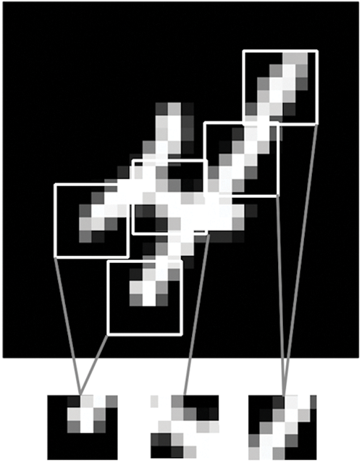
Convolutional Neural Network (ConvNets)
CNN은 적은 연산량으로 이미지의 공간적 특징과 위치 변화까지 완벽하게 잡아내기 때문에 이미지 처리의 표준 딥러닝(chapter08_image-classification/)

Slide 10
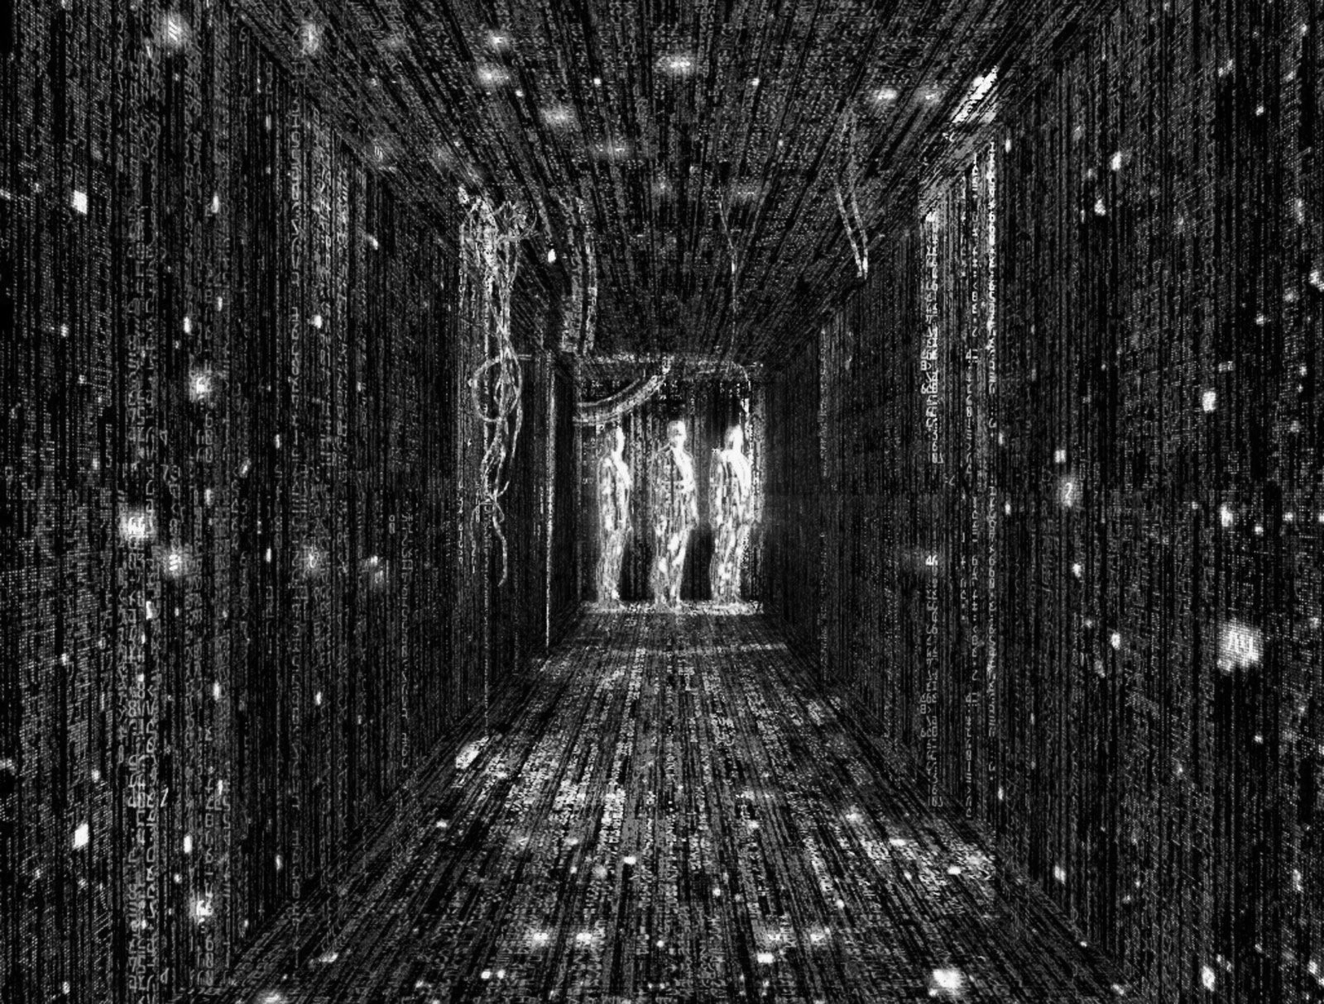
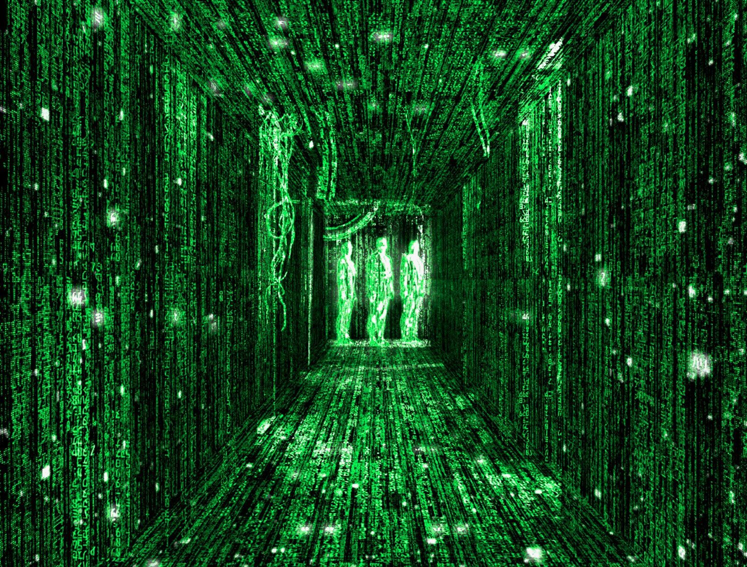

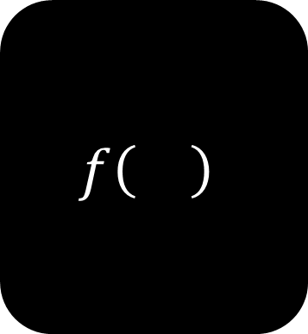


Convolutional Function
$$f\left(\right)$$
$$x$$
$$y$$
$$y=f\left(x\right)$$

Slide 11
Convolutional Function
입력 Feature에 복사 패딩(Replication Padding 또는 Border Padding)을 적용하여 Kernel Matrix를 합성곱하면 출력 Feature의 크기가 (6, 6)으로 입력 Feature와 동일해지고 외곽의 정보를 보존
wiki/Convolution

Slide 12
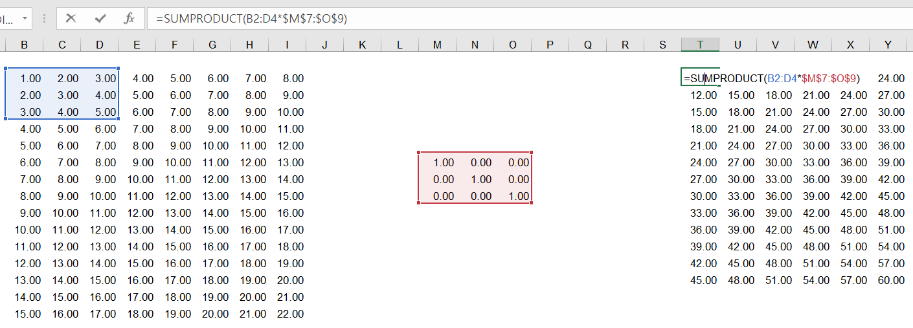
Convolutional Linear Transformation
입력 Feature Matrix는 Kernel Matrix(3,3)와 합성곱으로 출력 Feature Matrix로 Representation 됨

Slide 13
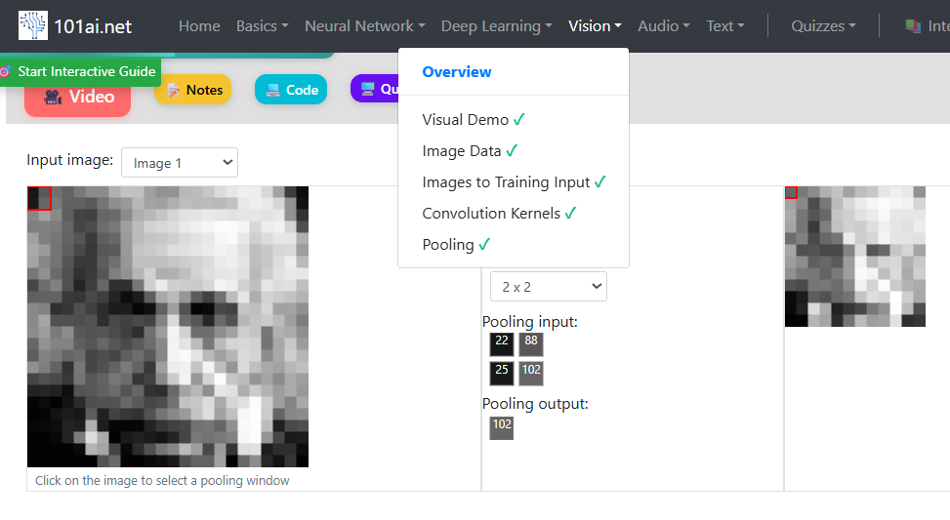
Kernel, Filter
이미지 데이터, 모델구조와 합성곱 작동방식을 이해하고 tensorflow 코드(Click)로 실습하기

Slide 14
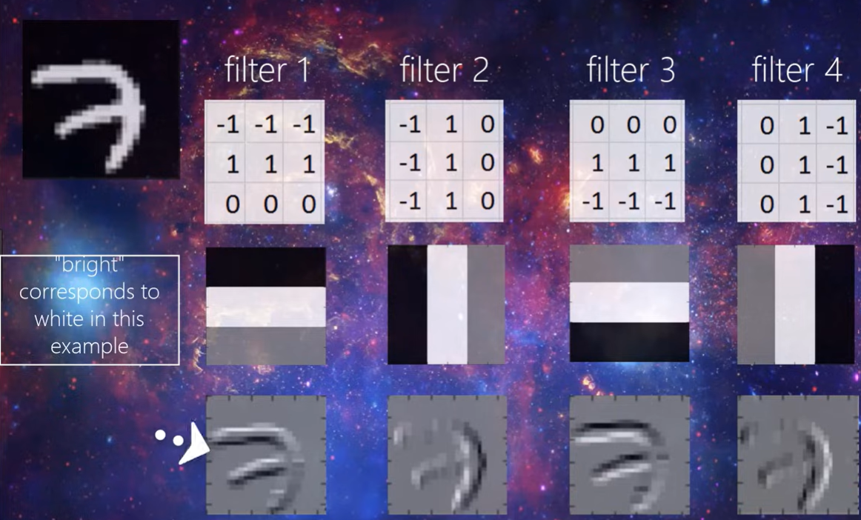
Kernel, Filter

Slide 15
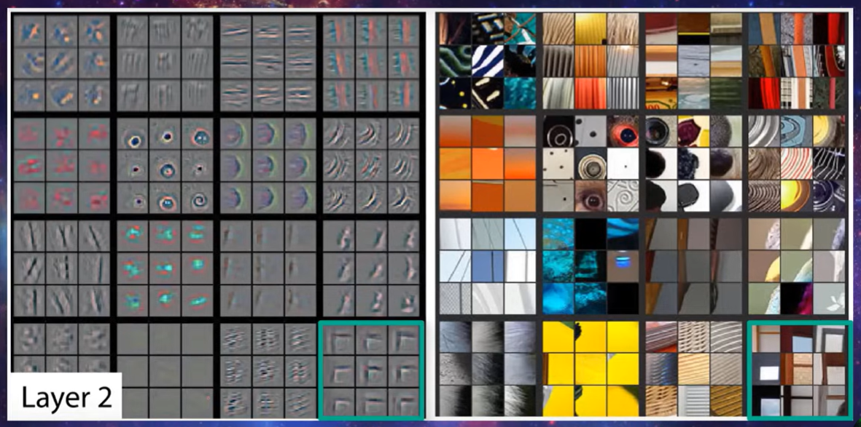
Kernel, Filter

Slide 16
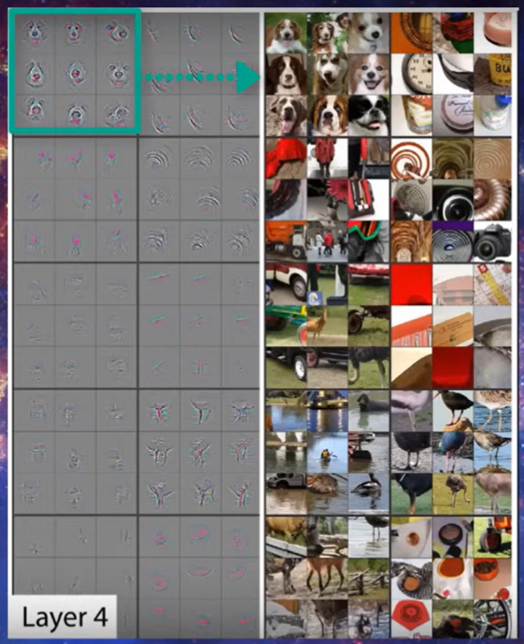
Kernel, Filter

Slide 17
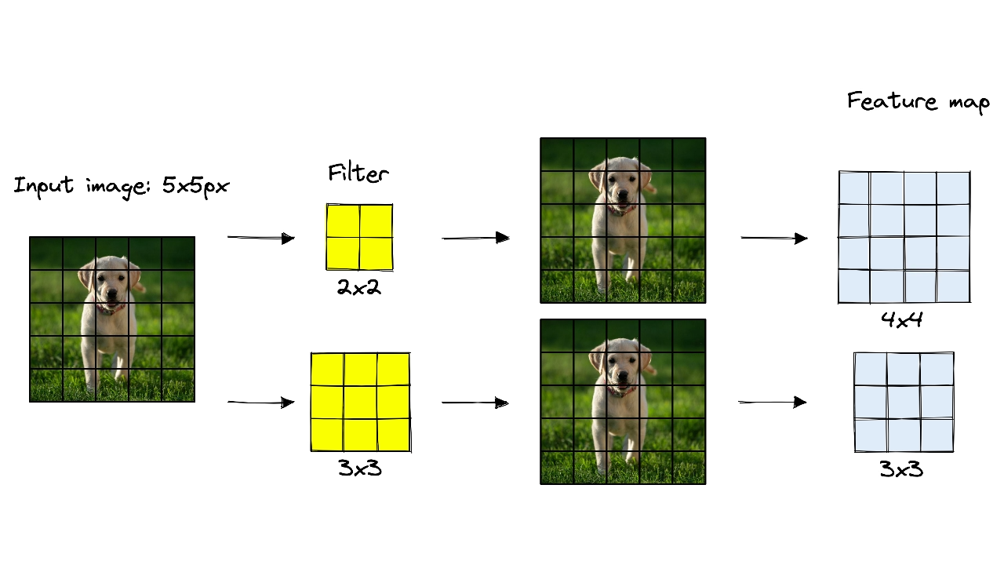
Kernel, Filter
채널이 있는 컬러이미지에 대한 CNN(image-search/cnn/)이해하기

Slide 18
Kernel, Filter
CNN 학습사이트 https://github.com/ancestor9/Image Classification 에서 교과수업 진행
single channel

Slide 19




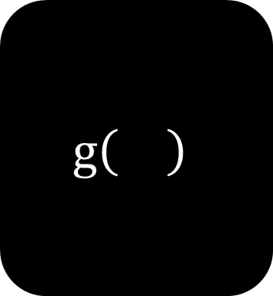


Convolution Function → Activation Function
$$f\left(\right)$$
$$g\left(\right)$$
$$x$$
$$y$$
$$z$$
$$y=f\left(x\right)$$
$$z=g\left(x\right)$$

Slide 20
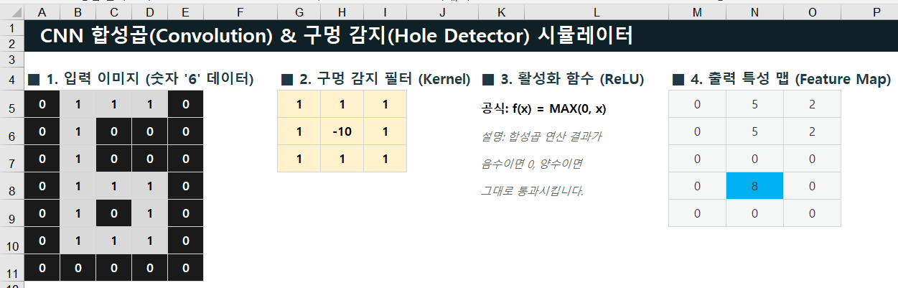
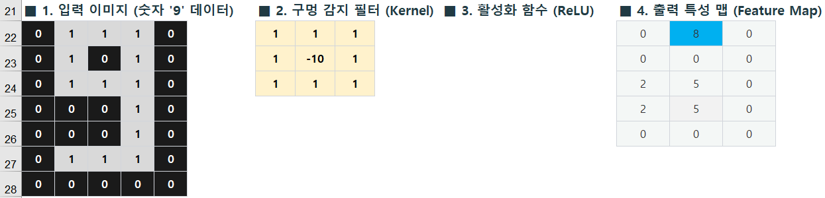
Convolution Function → Activation Function

Slide 21
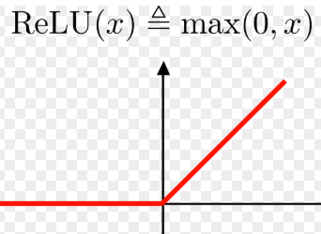
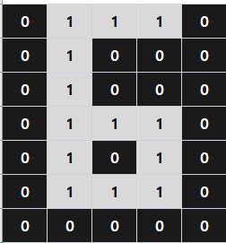
Convolution Function → Activation Function
Horizontal/Diagonal
1 | 1 | 1
1 | -5 | -5
-5 | -5 | -5
각각의 Kernel (Filter)의 Relu 결과를 구한 후 모두 더하면
Vertical
1 | -5 | -5
1 | -5 | -5
1 | -5 | -5
Loop
1 | 1 | 1
1 | -5 | -5
-5 | -5 | -5

Slide 22
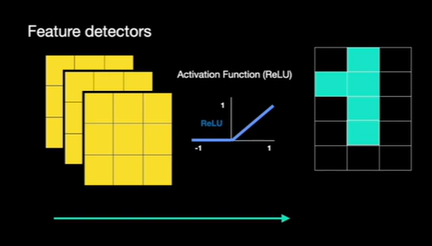
Convolution Function → Activation Function

Slide 23
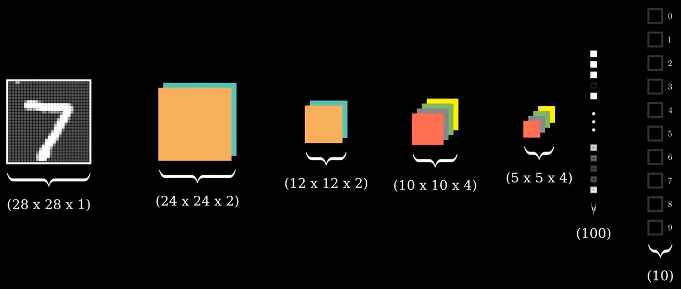
CNN(Convolutional Neural Network)
28 by 28 이미지 데이터를 Kernel을 통해 최종적으로는 4개의 5 by 5 이미지로 특성을 표현한 후 Fully Connected Network 형태로 다시 표현(Data Rpresentation) What is CNN?

Slide 24
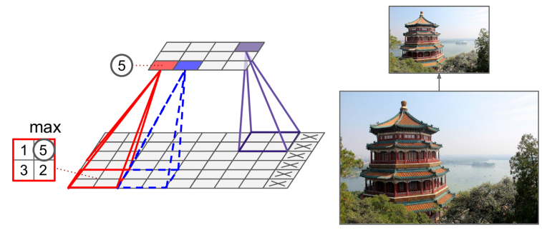
CNN(Convolutional Neural Network)
Filter를 통해 생성한 Feature Map 입력 이미지를 서브샘플링(subsample, 즉 크기를 축소)하는 것으로 연산 부하(computational load), 메모리 사용량(memory usage), 그리고 파라미터 개수(number of parameters)를 줄이는 것으로 그 결과 모델의 과적합(overfitting) 위험을 방지
Max pooling Map
Activation
Feature Map

Slide 25
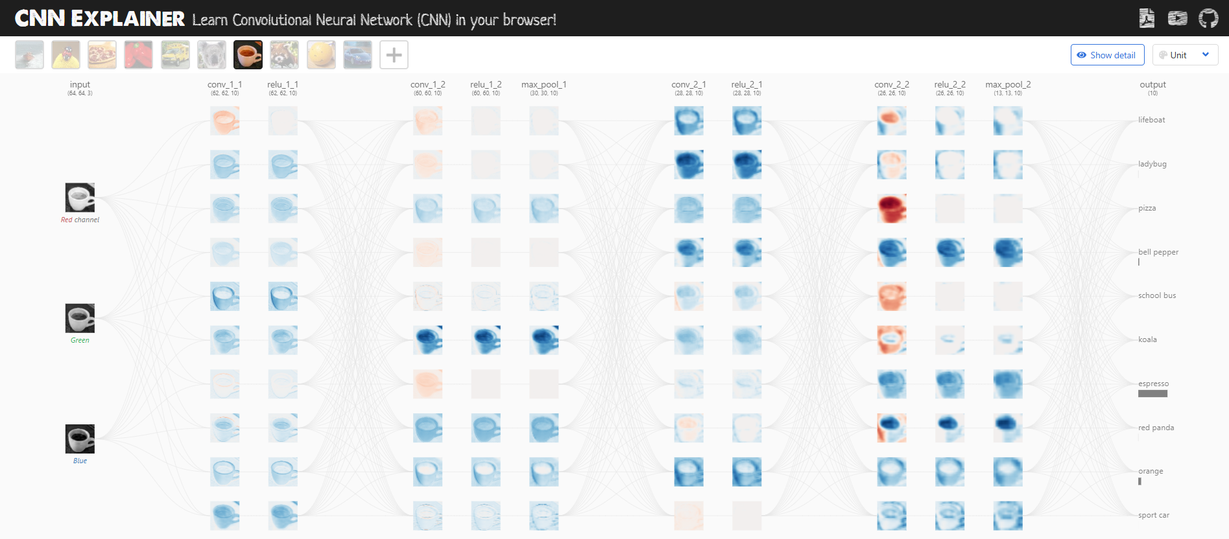
CNN Visualization
개념적이고 직관적으로 CNN을 https://poloclub.github.io/cnn-explainer/ 에서 이해하자

Slide 26
CNN(Convolutional Neural Network)
subsample (shrink)
subsample (shrink)

Slide 27
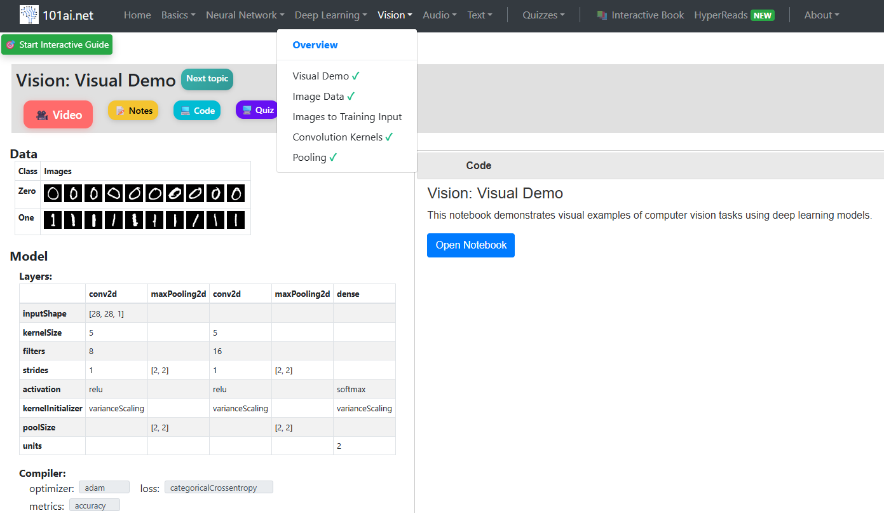
Image Classification
모델구조와 합성곱 작동방식을 이해하고 tensorflow 코드(Click)로 실습하기

Slide 28
Image Classification
레이어 | 레이어 이름 (함수) | 입력 형태 (Input Shape) | 출력 형태 (Output Shape) | 가중치 초기화 (Variance Scaling) | 주요 역할 및 특징
0 | Input (입력층) | - | (28, 28, 1) | X | 세로 28, 가로 28, 1채널(흑백) 이미지 입력
1 | Conv2D (첫 번째) | (28, 28, 1) | (24, 24, 8) | O | (5,5) 필터 8개로 이미지의 기본 특징(선, 면) 추출 및 ReLU 적용
2 | MaxPooling2D (첫 번째) | (24, 24, 8) | (12, 12, 8) | X | (2,2) 영역에서 가장 큰 값만 추출하여 이미지 크기를 절반으로 축소
3 | Conv2D (두 번째) | (12, 12, 8) | (8, 8, 16) | O | (5,5)필터 16개로 더 복잡하고 고차원적인 특징 추출 및 ReLU 적용
4 | MaxPooling2D (두 번째) | (8, 8, 16) | (4, 4, 16) | X | 이미지 크기를 다시 한번 절반으로 축소하여 핵심 특징만 압축
5 | Flatten (평탄화) | (4, 4, 16) | (256) | X | 3차원 특징 맵(4,4,16) = 4*4*16 = 256)을 1차원의 긴 벡터(줄)로 펼침
6 | Dense (출력층) | (256) | (2) | O | 256개의 특징을 받아 최종 2개 클래스에 대한 확률(Softmax)을 계산

Slide 29
Memory Requirements
일반적인 CNN(합성곱 신경망)에서는 입력 채널별로 서로 다른 가중치(Weight)를 가진 필터를 사용하여 각각 연산한 뒤, 그 결과들을 모두 더해서(합산) 하나의 특성 맵(Feature Map)
kernel_size=3 필터가 가로 3, 세로 3인 평면 격자가 아니라 하지만 실제는 입력 데이터의 채널 수와 똑같은 두께(Depth)를 가진 “입체 블록” 필터(tensor (3,3,3))
최종 Feature Map은 입체블록 필터당 1장이 나오고 여기에 bias 1개가 생성
multiple channel
채널별로 Kernel 합성 곱(내적)의 결과(3개 채널별)를 다시 합산하여 Feature map 1개를 생성하는 과정

Slide 30
Memory Requirements
multiple channel
convolutional layers require a huge amount of RAM especially during training, because the reverse pass of backpropagation requires all the intermediate values computed during the forward pass.
For example, consider a convolutional layer with 5 × 5 filters, outputting 200 feature maps of size 150 × 100, with stride 1 and "same" padding. If input is a 150 × 100 RGB image (three channels) → How many parameters to be calculated during training ?
채널별로 Kernel 합성 곱(내적)의 결과(3개 채널별)를 다시 합산하여 Feature map 1개를 생성하는 과정

Slide 31
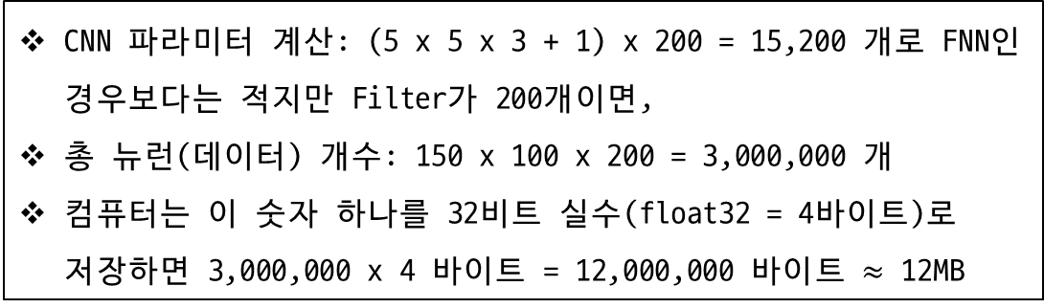
Memory Requirements
1 개 Image 파일
multiple channel
CNN 파라미터 계산: (5 x 5 x 3 + 1) x 200 = 15,200 개로 FNN인 경우보다는 적지만 Filter가 200개이면,
총 뉴런(데이터) 개수: 150 x 100 x 200 = 3,000,000 개
컴퓨터는 이 숫자 하나를 32비트 실수(float32 = 4바이트)로 저장하면 3,000,000 x 4 바이트 = 12,000,000 바이트 $≈$ 12MB
batch 1 (100개 Image 파일)
이미지 1장당 12MB, 100장 묶음(Batch size = 100) = 1.2GB
50 layers (ResNet, VGG 등)
채널별로 Kernel 합성 곱(내적)의 결과(3개 채널별)를 다시 합산하여 Feature map 1개를 생성하는 과정
1.2GB x 50 = 60GB

Slide 32
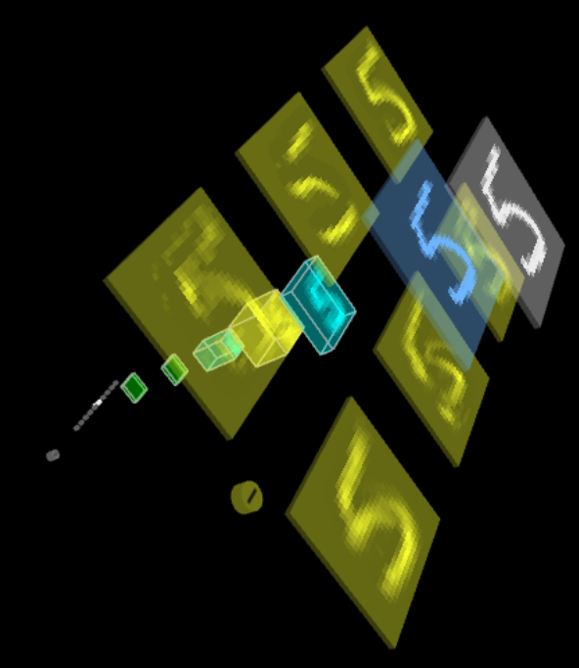
CNN Visualization
시각화 CNN 사이트 https://tensorspace.org/html/playground/lenet.html

Slide 33
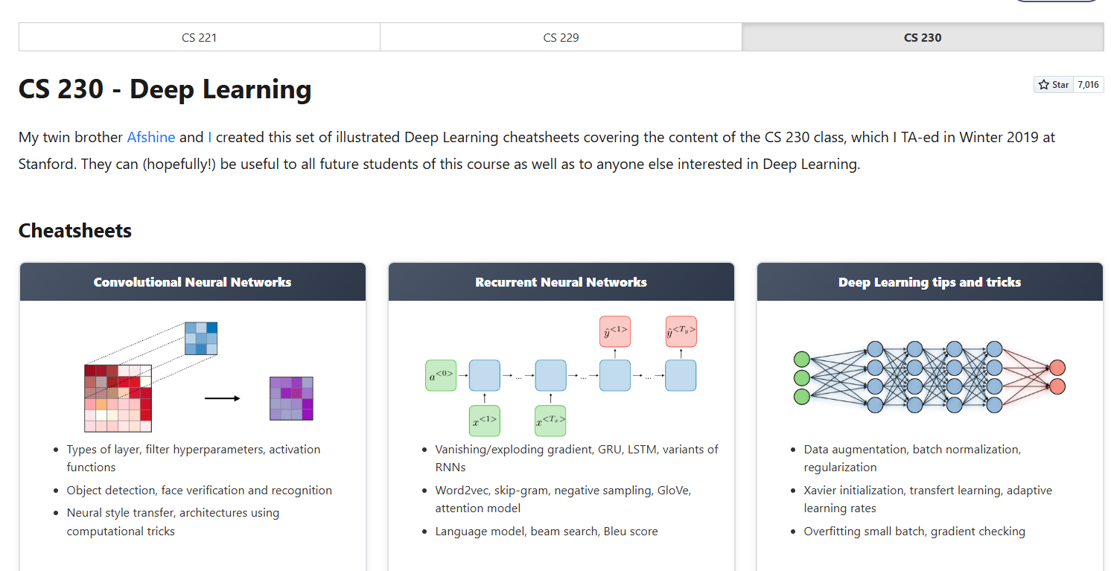
PyTorch
CNN 학습 사이트 https://stanford.edu/~shervine/teaching/cs-230/

Slide 34
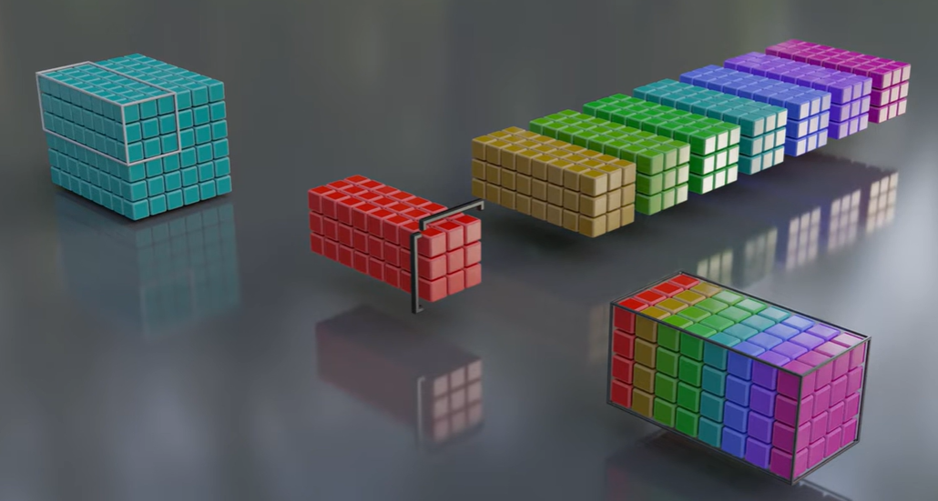
CNN Visualization
유튜브 동영상 Kernel Size and Why Everyone Loves 3x3 - Neural Network Convolution 이해하자
입력데이터(8,6,6)의 8개 각 채널에 Kernel(3,3)을 동일하게 적용하여 합산 값을 출력하는 것을 8번(8개 kernel) 반복하면 출력 tensor(8,4,4)을 생성하는 과정을 이해하자
Input tensor: (8,6,6) 8개 channel
Kernel tensor: (8,3,3), 8개 kernel(색상)
Output tensor: (8,4,4)
만약 20개 Kernel을 적용하면,
고차원의 특징을 추출
Input tensor: (8,6,6) 8개 channel
Kernel tensor: 20개 Kernel size
Output tensor: (20,4,4)

Slide 35
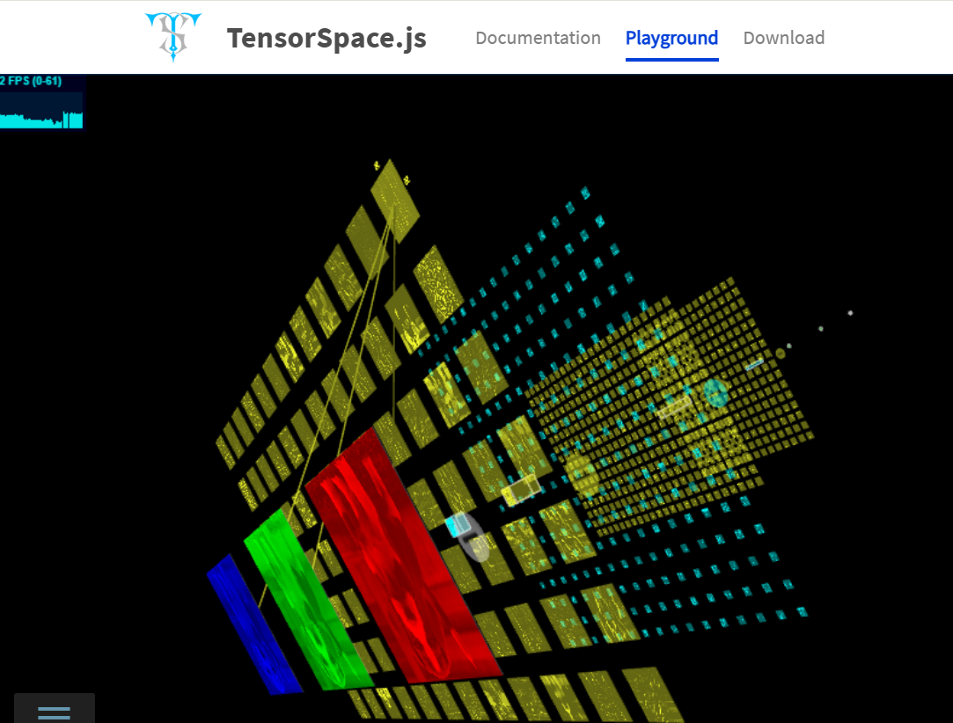
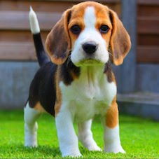
CNN Visualization
시각화 CNN 사이트 https://tensorspace.org/html/playground/alexnet.html

Slide 36
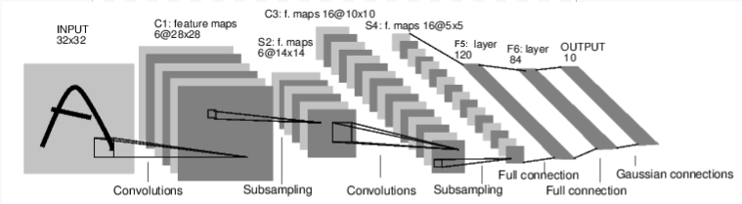
LeNet-5(1998년 얀 르쿤 교수) : Neural_Networks_tutorial
input
output
conv1 = nn.Conv2d(1, 6, 5) # 6 kernels (5,5) size
fc1 = nn.Linear(16 * 5 * 5, 120)
c1 = relu(conv1(input))
s2 = max_pool2d(c1, (2, 2)) # default stride 2
f5 = relu(fc1(s4))
fc2 = nn.Linear(120, 84)
f6 = relu(fc2(f5))
conv2 = nn.Conv2d(6, 16, 5)
c3 = relu(conv2(s2))
s4 = max_pool2d(c3, 2)
fc3 = nn.Linear(84, 10)
output = fc3(f6)

Slide 37
LeNet-5(1998년 얀 르쿤 교수) : Neural_Networks_tutorial
import tensorflow as tf
from tensorflow.keras import layers, Model
def create_lenet5_functional():
inputs = layers.Input(shape=(32, 32, 1), name='INPUT')
c1 = layers.Conv2D(filters=6, kernel_size=(5, 5), padding='valid', activation='relu', name='C1')(inputs)
s2 = layers.MaxPooling2D(pool_size=(2, 2), strides=(2, 2), name='S2')(c1)
c3 = layers.Conv2D(filters=16, kernel_size=(5, 5), padding='valid', activation='relu', name='C3')(s2)
s4 = layers.MaxPooling2D(pool_size=(2, 2), strides=(2, 2), name='S4')(c3)
flatten = layers.Flatten(name='Flatten')(s4)
f5 = layers.Dense(units=120, activation='relu', name='F5')(flatten)
f6 = layers.Dense(units=84, activation='relu', name='F6')(f5)
outputs = layers.Dense(units=10, activation='softmax', name='OUTPUT')(f6)
model = Model(inputs=inputs, outputs=outputs, name='LeNet-5_Functional')
return model
model = create_lenet5_functional()
model.summary()

Slide 38
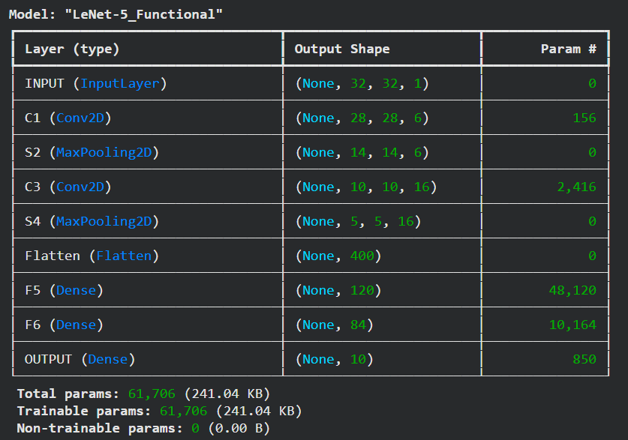
LeNet-5(1998년 얀 르쿤 교수) : Neural_Networks_tutorial
딥러닝이 학습하여 추정할 Parameters는 단순 계산식 Subsampling을 제외한 모든 Layer(CNN, FNN Layer)에 해당되는 Parameters
conv1 = nn.Conv2d(1, 6, 5)
conv2 = nn.Conv2d(6, 16, 5)
fc1 = nn.Linear(16 * 5 * 5, 120)
fc2 = nn.Linear(120, 84)
fc3 = nn.Linear(84, 10)

Slide 39
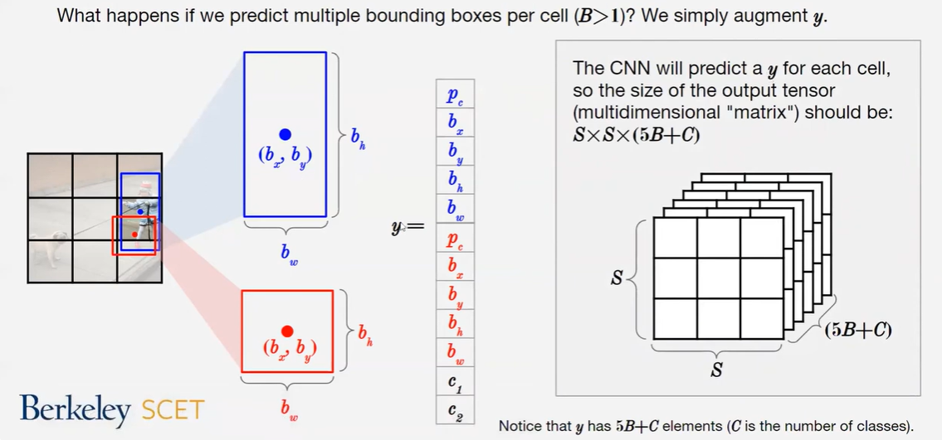
YOLO: YOLO Object Detection

Slide 40
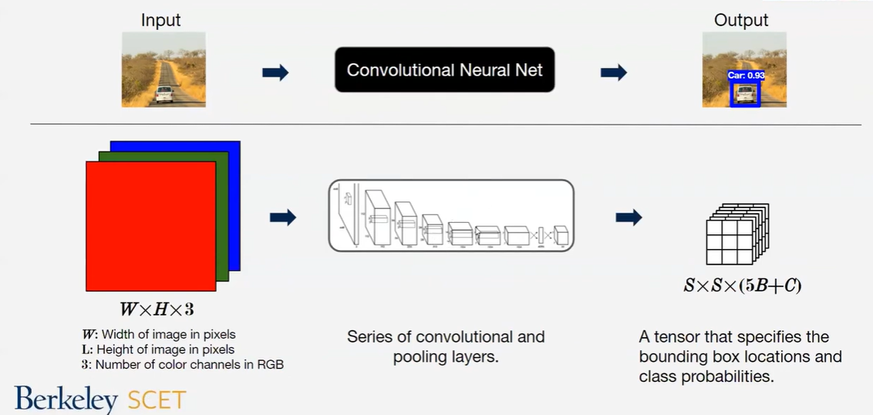
YOLO: YOLO Object Detection

Slide 41
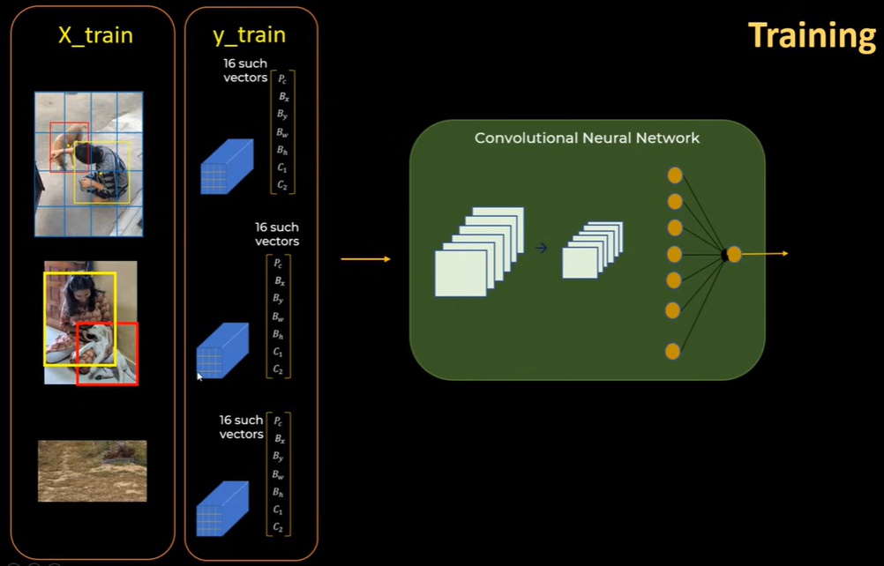
YOLO: What is YOLO algorithm?

